Slide 1
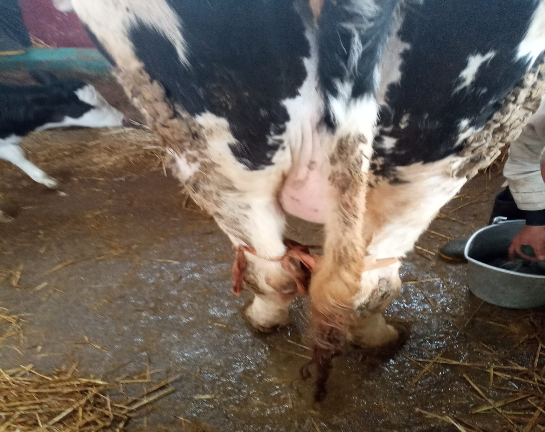
Bon jour à toutes et à tous
Dr : Bouchoucha .B TP clinique Ruminants A5 2020/2021

Slide 2
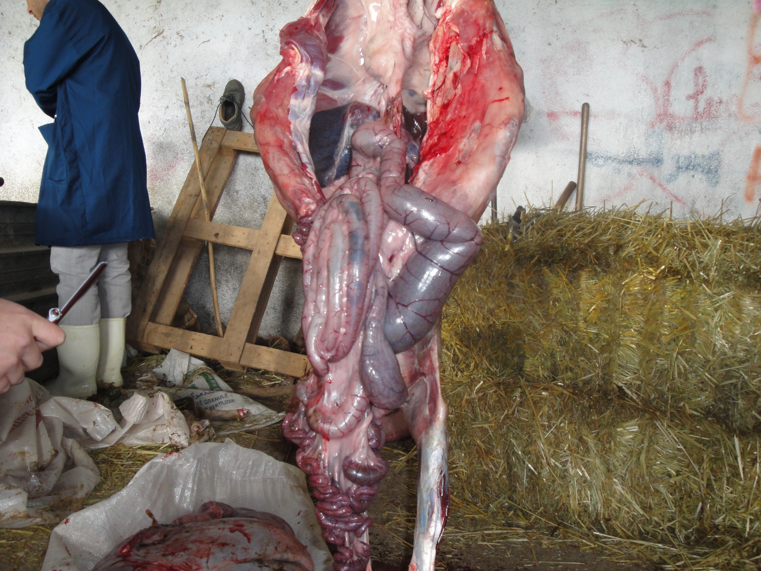
INTRODUCTION
la clinique TP se déroulera selon un plan qui visera à étudier les cas cliniques mais SOUS forme de DIAPO

Slide 3
CES CAS CLINIQUES SONT :
* les cas cliniques les plus fréquents au niveau des fermes visitées durant l’année 2019-2020 et même les années précédentes les fermes sont
ferme BARAOUIA
F . SERRAOUI
F. SOUMMAM
F djeghbellou ?

Slide 4
Buts et Objectifs
Certe les cliniques devraient être faites:
sous forme de sorties ,
à coté de l’éleveur
Avoir de l’animal (aux)devant nous ; mais cette conjoncture sanitaire de la SARS-COVID 2 nous a obligée de les programmer ainsi

Slide 5
Les buts de ces Tp cliniques:
c’est de prendre une vision et une idée assez complète sur les cas cliniques fréquemment rencontrés, (les plus courants)
la conduite et la démarche diagnostique envisageable ( de loin , de prés, )

Slide 6
les tests et prélèvements ( examens complémentaires )à demander et leurs objectifs ex: lait lors d’une mammite , pus lors de maladies abcédative
ainsi d'apprendre à mettre en place une prescription +
des consiels et recommandation selon le cas
ex: abces : améliorer l’hygiène de l’étable
acidose équilibrer l’alimentation energie ,protéines, foins et paille

Slide 7
Matériels et méthodes
Dans le but de préparation de ces TP cliniques:
on a du faire un résumé des cas cliniques rencontrés durant une année universitaire (2019-2020) DANS DES FICHES DE SUIVI à travers plusieurs fermes ainsi que notre ferme pédagogique
A chaque fois; on développe une étude et discussion via questions réponses avec les étudiants

Slide 8
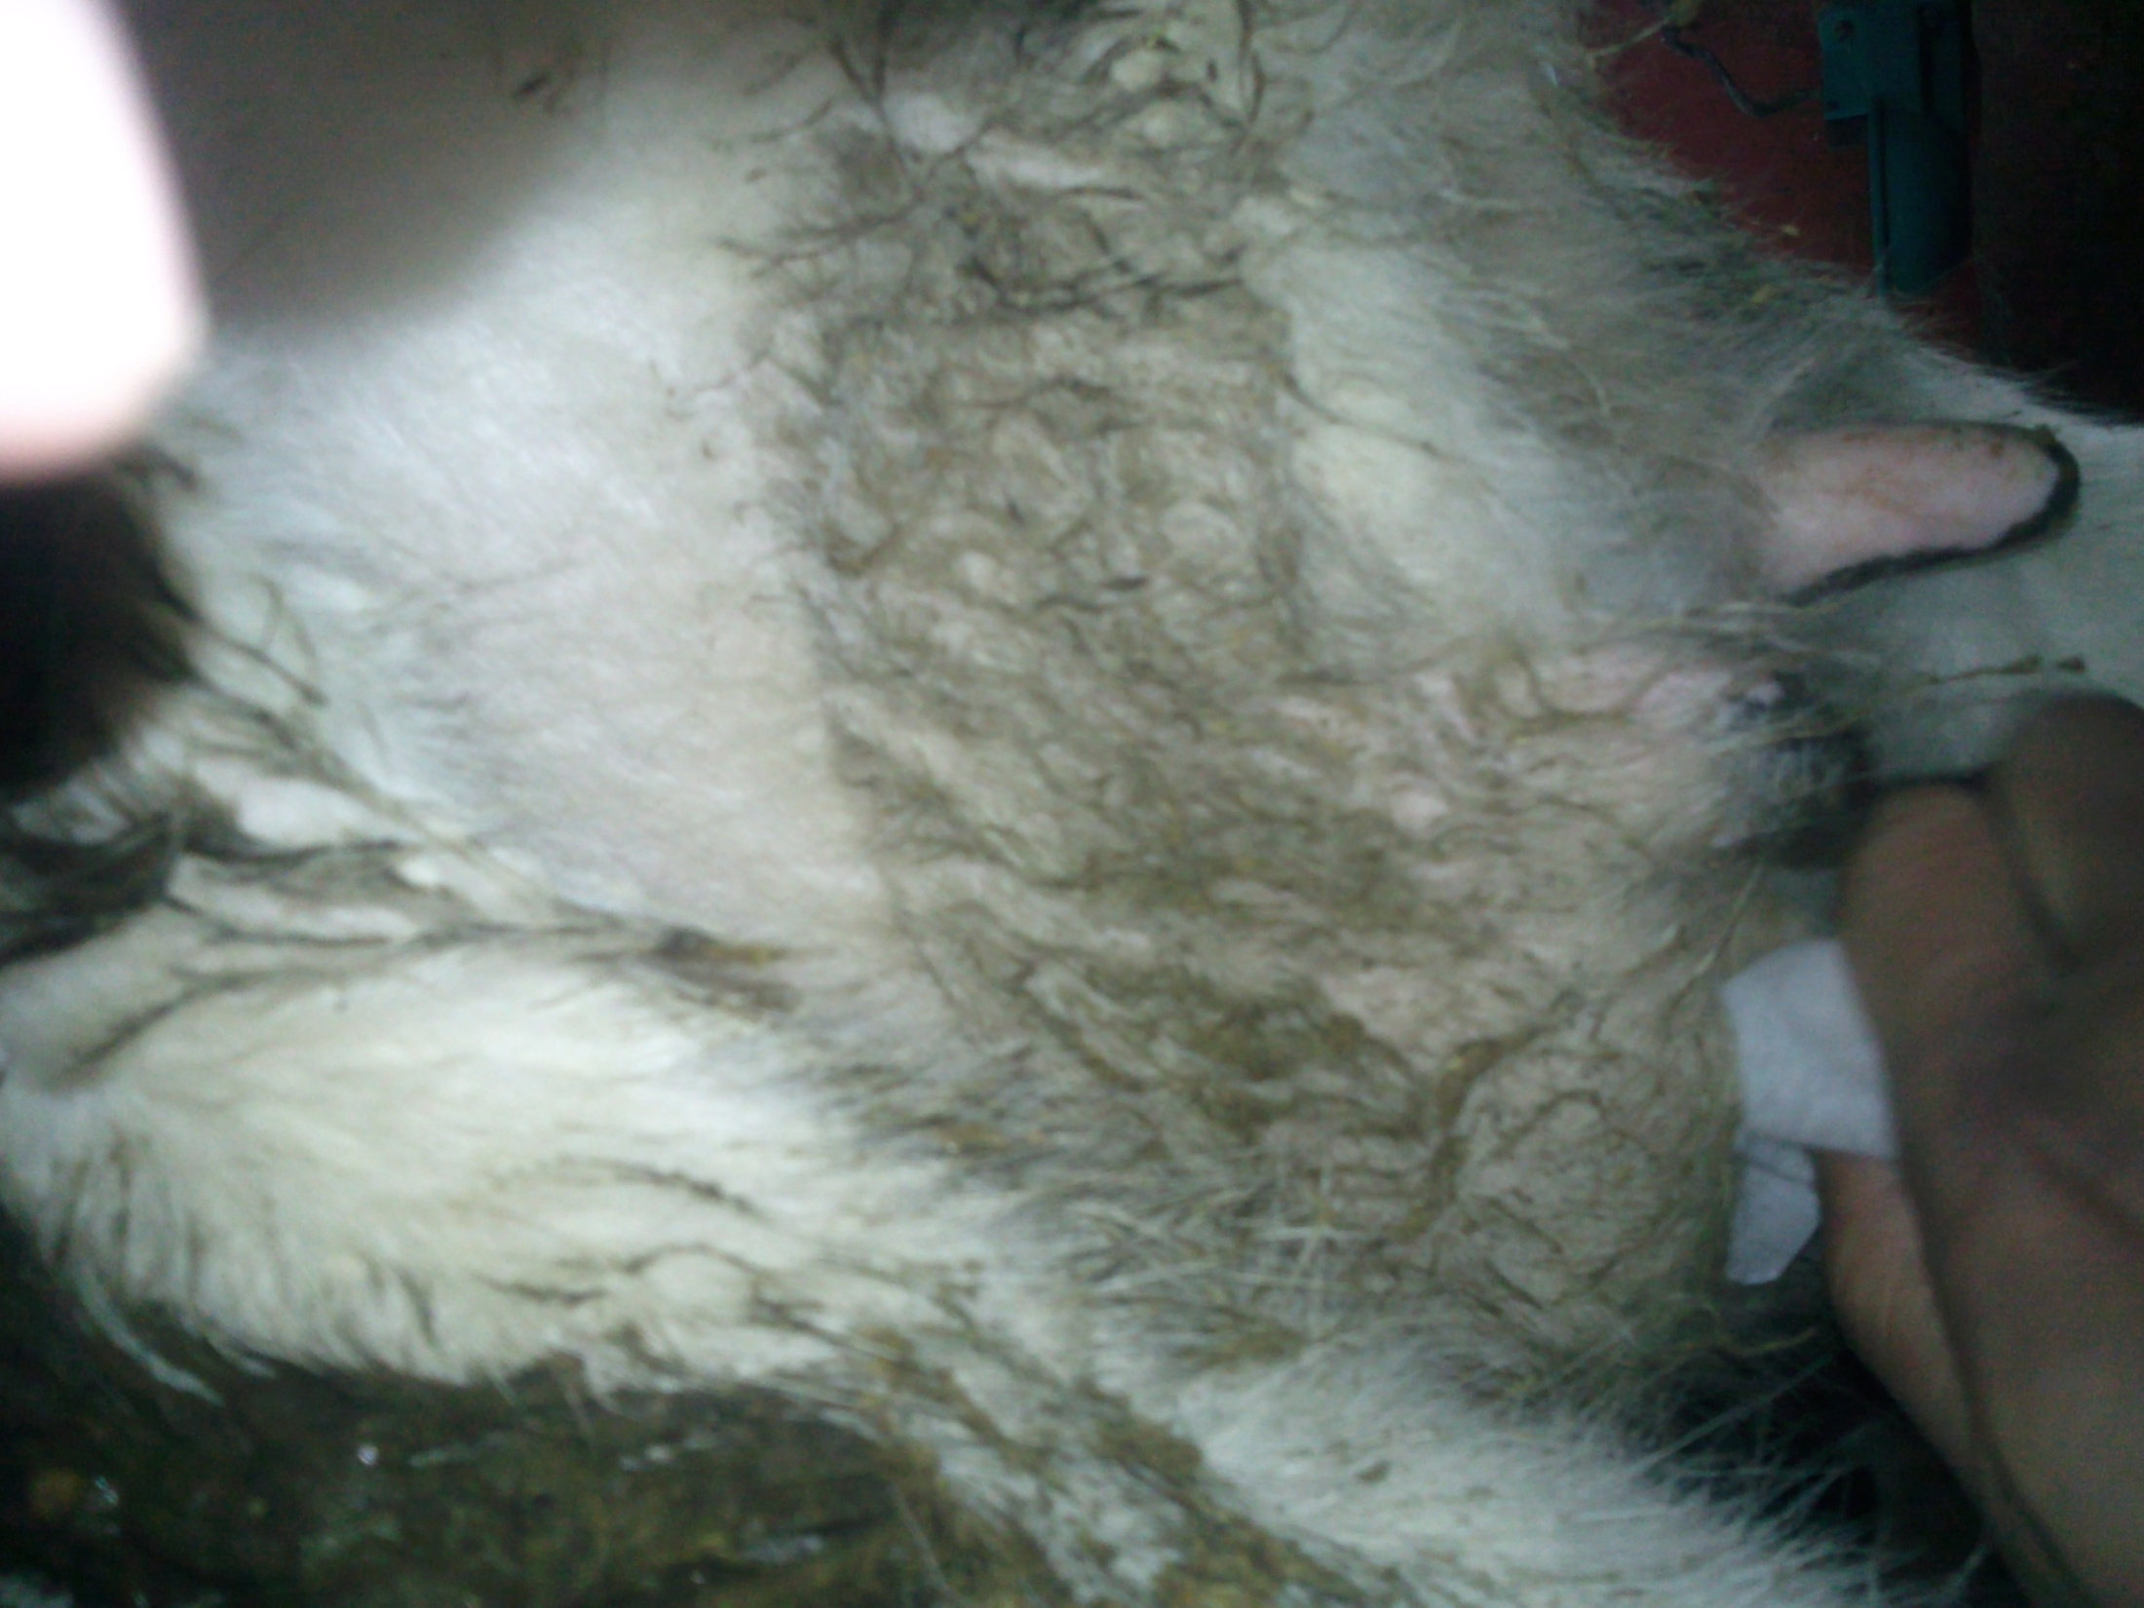
Descriptions des fermes et types d’elevages
Ces fermes se trouvent dans l’ensemble dans la région de Constantine ;
rôle de climat , été sèche favorables pour les insectes, (ex tiques ,mouches ,moustiques….)
hiver froides favorisent les affections respiratoires (courant d’
*connaissances au tour de l’épidemiologie de la région : ex ,rage ,FA,FCO,Ectyma contagieux …..

Slide 9
Types d’elevages exercés
Certainement , Il ya des pathologies et troubles qui sont fortement liées au type d’elevage suivi
ex: élevage extensif : maladies parasitaires ex: hypodermose,douve,strongyloses,gales
Malasies bacteriennes: brucellose, TBC, piétin
Malasies virales: clavée
Troubles carentiels, rachitisme et ostéomalacie
Autres: RPT, indigestion et météorisations (G+S)

Slide 10
Elevage intensif :
mammites ,
troubles de fertilité ( anoestrus, follicules kystiques ),
boiteries ,
troubles d’acidose (aliments acidogenes),
cétose ,
hypocalcémie , ….

Slide 11
Elevages semi intensifs :
mammites,
T fertilités,
boiteries bactériennes moins importantes (???) ,
F .vitulaire,
affections respiratoires, diarrhées néonatales, entérotoxémie, ectyma .C, NCC, listerioses

Slide 12
Dans nos ferme seulement on a deux types d’élevages :
1- intensif :caractérisé par :
une alimentation assez riche en énergie (concentré ??, ensilage…)
Races élevées à prédominance prime holstein

Slide 13
insuffisance d’exercice physique (vie sédentaire car les animaux ne sortent douvant pas aux pâturages

Slide 14
2- type d’élevage semi intensif caractérisé par :
*les animaux reçoivent une alimentation très riche en énergie (????) ,donnez nous des exmples
*les animaux sortent au pâturage (????) quels sont les troubles que nous pouvions avoir

Slide 15
FERME Avec TYPE INTENSIF
1*ex : F.serraoui avec race prime holstein (pie noire) quelques tetes de race montbeliarde (pie rouge)
2*F. soummam avec race prime holstein (pie noire)

Slide 16
ferme avec type d’élevage semi intensif
*ferme baraouia : avec trois races bovines
Race holstein
Race tarentaise
Race montbéliarde

Slide 17
ferme Dgeghbellou
Races montebeliarde
AVANT : races holstein+brune des alpes +normande…

Slide 18
NB: il ya des fermes qui pratiquent et exercent l’elevage ovin également
*ferme baraouia (race ouled djellel ???? )
Ferme dheghbellou (race ouled djellel ????)

Slide 19
Alimentation : qualitativement
1-aliment grossier :
Foin et/ou paille (toutes les fermes ) malgré pauvre en matière de qualité nutritive (rôle??)
Fourrage vert : Paturage au printemps ou bien Luzerne, avoine cultivés (dgeghbellou)
Ensilage (serraoui, Barraouia, preparé au niveau de ces fermes ,,?????? boiteries
soummam , ENRUBANé (moisissures???)

Slide 20
Personnels et technicité
Chaque ferme a un médecin vétérinaire avec lui ils travaillent et ils demandent leurs conseils et recommandation
F.baraouia a un technicien en agronomie qui assure le suivi de l’alimentation (quantité et qualité )

Slide 21
*Questions : !!!!!!!!!????????

Slide 22
pourait il avoir une relation entre le type d’elevage et l’apparitions de certaines pathologies ou troubles ???? -LESQUELLES?

Slide 23
UN MODE D’ELEVAGE manque –t-il ,lequel

Slide 24
donner ses caractéristiques …??? * ET LES MALADIES QUE POURAIT- IL ETRE EN CAUSE

